Slide 1
Chương 6: Đóng gói Phần mềm
GVLT: Trần Anh Dũng

Slide 2
Giới thiệu
Quy trình đóng gói phần mềm.
Sưu liệu mô tả đóng gói phần mềm
Một số công cụ đóng gói thông dụng:
  Installshield
  Wise Install
  Project Management Tool
    Packer Role
  …

Slide 3
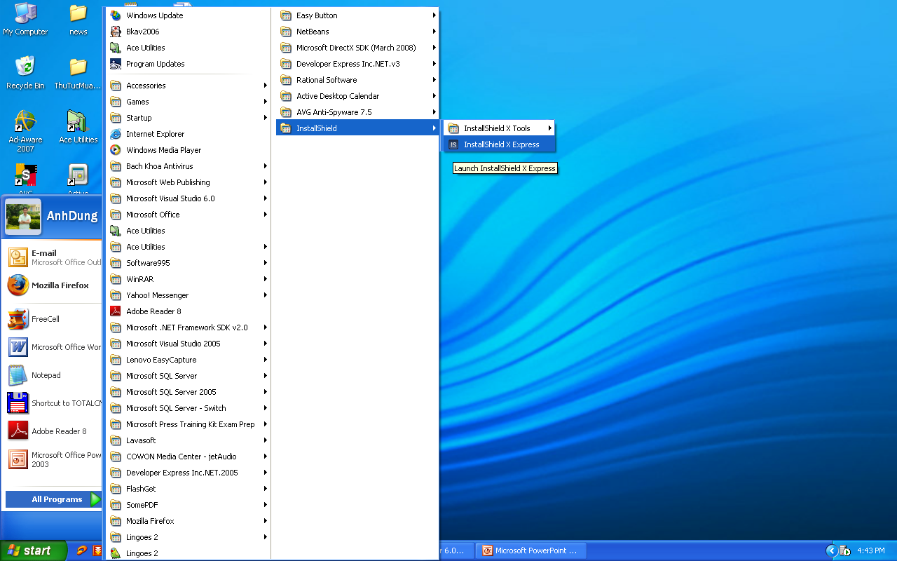
Công cụ InstallShield

Slide 4
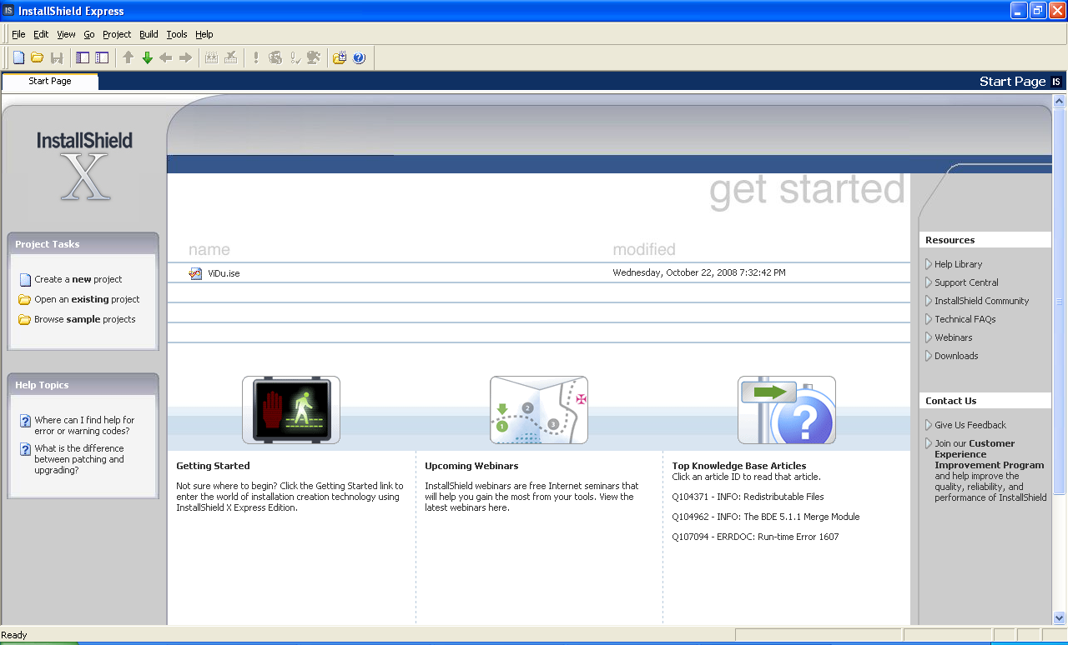
Công cụ InstallShield

Slide 5
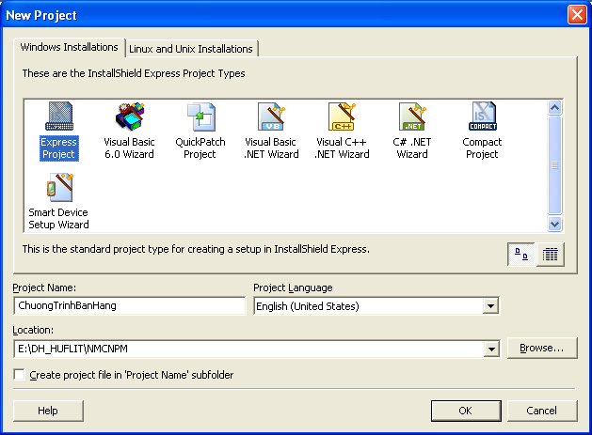
Công cụ InstallShield

Slide 6
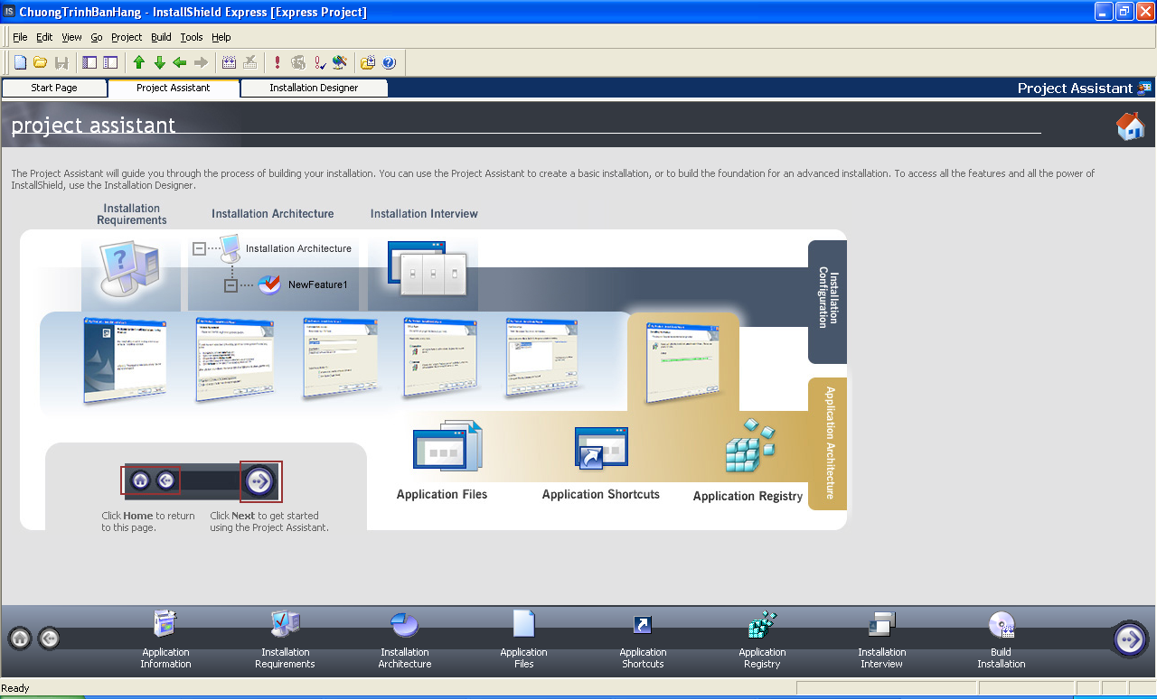
Công cụ InstallShield

Slide 7
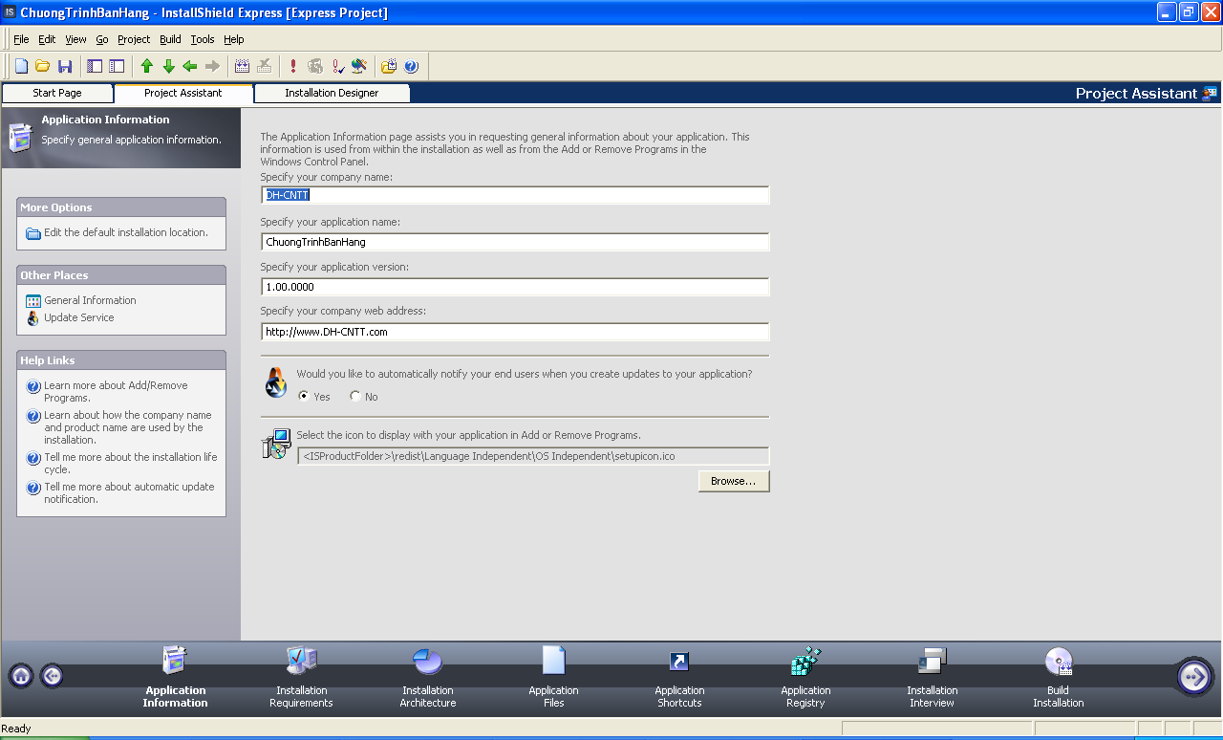
Công cụ InstallShield

Slide 8
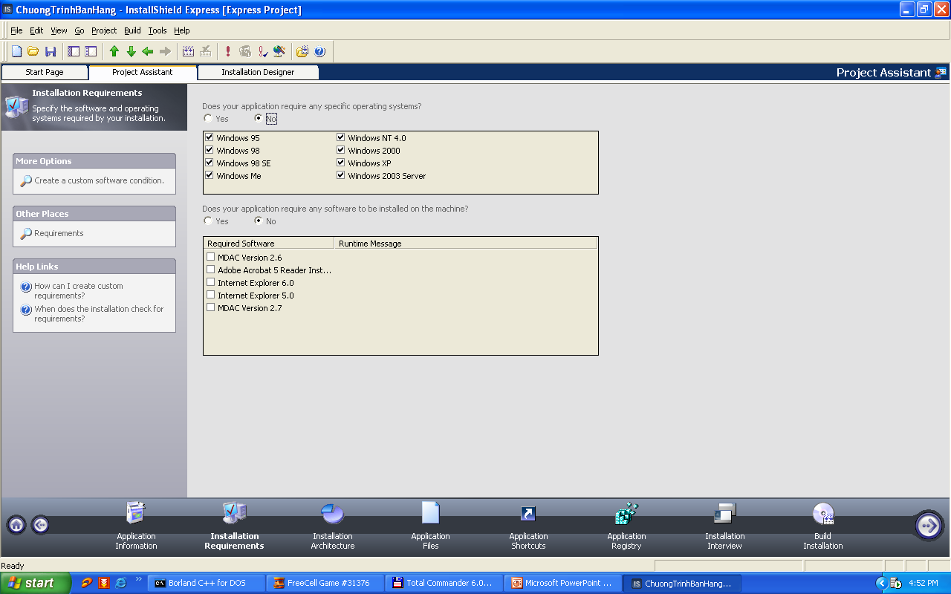
Công cụ InstallShield

Slide 9
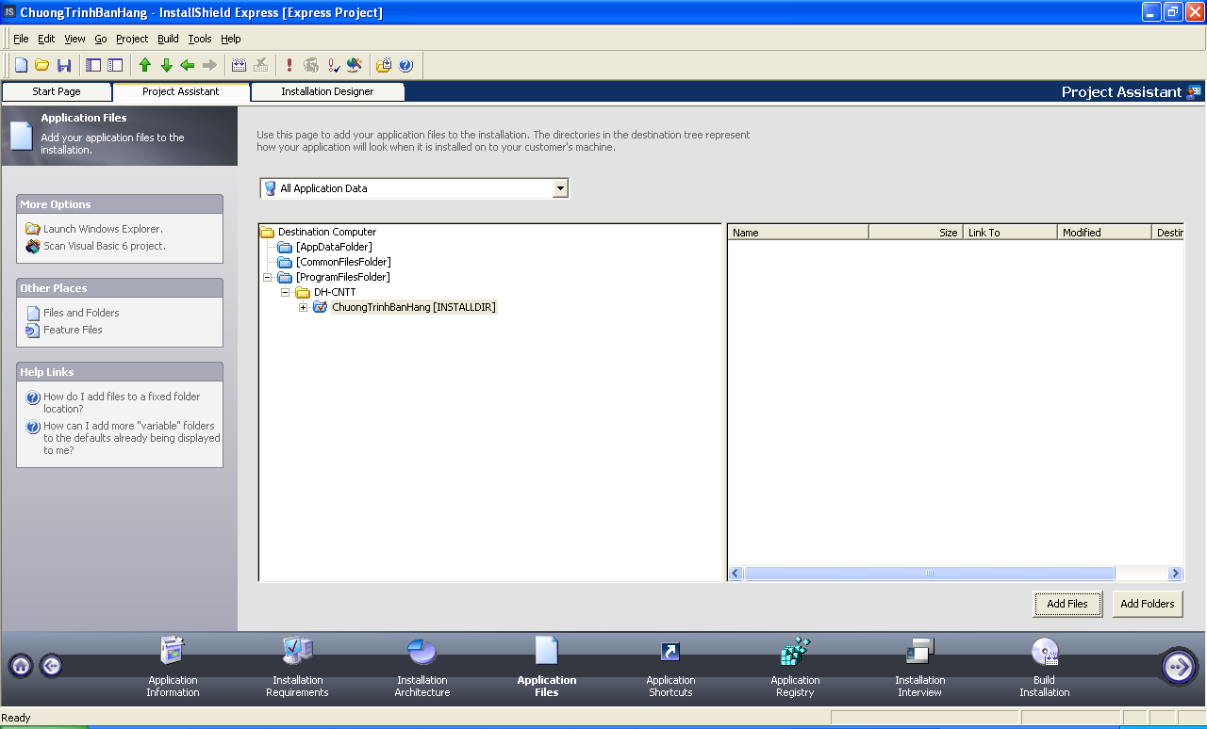
Công cụ InstallShield

Slide 10
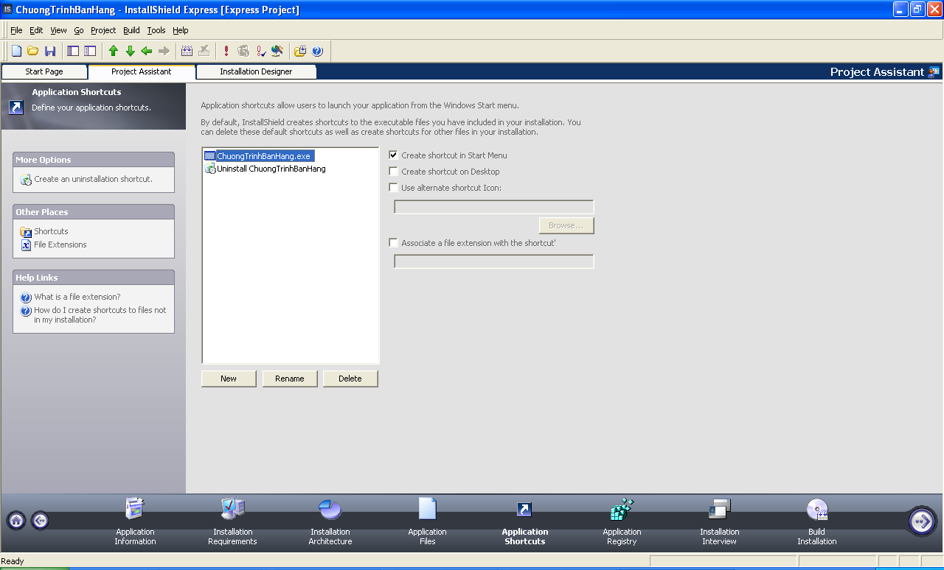
Công cụ InstallShield

Slide 11
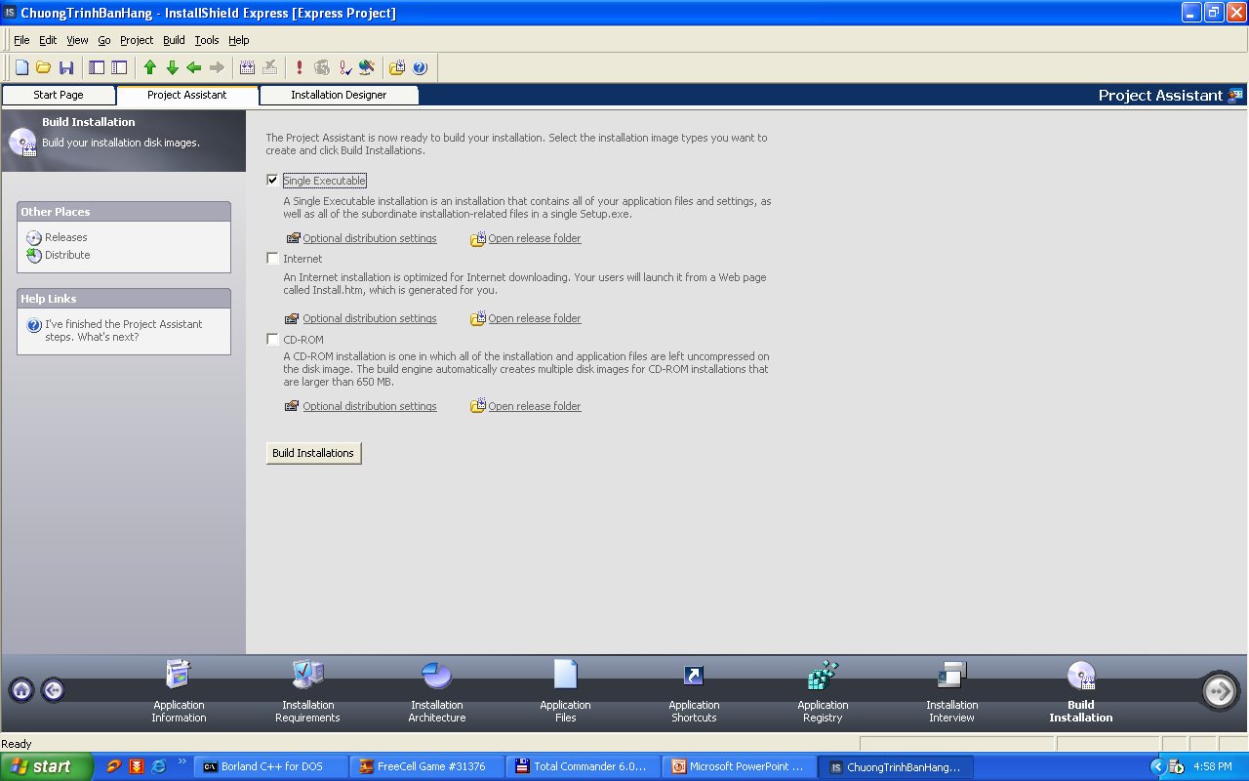
Công cụ InstallShield

